Slide 1

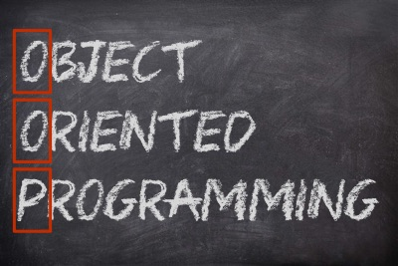

Статични полета и свойства
Увод в ООП
Учителски екип
Обучение за ИТ кариера
https://it-kariera.mon.bg/e-learning/

Slide 2

Съдържание
Статични полета
Статични свойства

Slide 3
Статични полета
Статичните полета в класа
Принадлежат на самия клас
Имат една и съща стойност за всеки обект
Могат да бъдат достъпени и само чрез класа - без създаване на обект от този клас
Подобно на полетата останалите членове на класа също могат да бъдат статични.

Slide 4
Статични свойства
Статичните свойства в класа
Принадлежат на самия клас
Могат да бъдат достъпени и само чрез класа - без създаване на обект от този клас

Slide 5
Статични свойства
Използването на свойства е удобно, когато имаме статични полета, но не искаме да позволим тяхната промяна в друг клас, който използва нашия.
Ако трябва да използваме само поле, то за да го достъпим извън класа, трябва да е public, което пък би позволило неговото изменение.
Именно тук идват статичните свойства.

Slide 6
Задача: Преброй хората
Задача: Напишете програма, която да поддържа информация колко обекта от клас Person има създадени до момента. Реализирайте я използвайки статично поле и свойство

Slide 7
Решение: Преброй хората (1)
Ще създадем статично поле, което ще поддържа информацията. След това ще направим статично свойство, което ще има само get, понеже в противен случай ще можем да манипулираме брояча, когато използваме класа, а в случая идеята е ползвателя на класа да не може да промени полето, в което е записан броя, а само да го достъпи.
Броячът ще се увеличава в рамките на конструктора на класа.

Slide 8
Решение: Преброй хората (2)
class Person { //останалите части на класа са пропуснати
private static int count = 0;
public Person(string name, int age) {
//в конструктора добавяме реда, който променя стойността на count:
Person.count += 1;
}
public static int Count { //статично свойство
get { return count; }
}
}

Slide 9

Какво научихме?
Статичните полета:
Имат еднаква стойност за всички обекти от класa
Могат да бъдат достъпвани и без да се създава обект от класа, чрез самия клас
Удобни са за поддържане на брояч
Статичните свойства:
Принадлежат на класа
Удобни за достъпване на информация от статични полета, която не бива да се променя от ползвателя на класа ни

Slide 10
Статични полета и свойства
https://it-kariera.mon.bg/e-learning/

Slide 11




Министерство на образованието и науката (МОН)
Настоящият курс (презентации, примери, задачи, упражнения и др.) е разработен за нуждите на Национална програма "Обучение за ИТ кариера" на МОН за подготовка по професия "Приложен програмист"
Курсът е базиран на учебно съдържание и методика, предоставени от фондация "Софтуерен университет" и се разпространява под свободен лиценз CC-BY-NC-SA

